Slide 1
TCTC
자바 프로젝트
팀장 – 김현진 201929192
팀원 -- 한승목 201910784
박주영 201910240

Slide 2
목 차
01. 프로그램 소개
02. UI및 기능 소개
03. 기능구현
04.DB연동 소개

Slide 3
프로그램 소개
메뉴 통계 기능을 추가한 포스기 시스템
업주들의 장사효율과 실용성 제공
월,시간별 판매량 예측
발주량 조절로 불가피한 재료 손실 최소화
신선한 재료로 만든 음식 제공

Slide 4

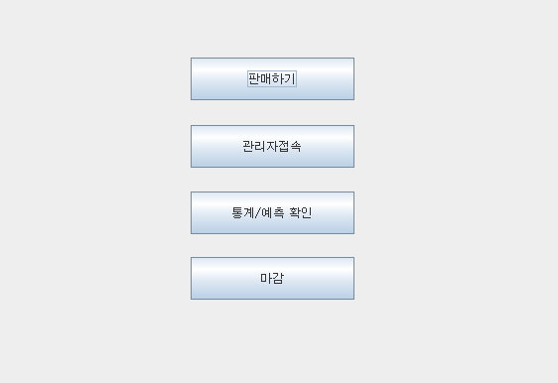
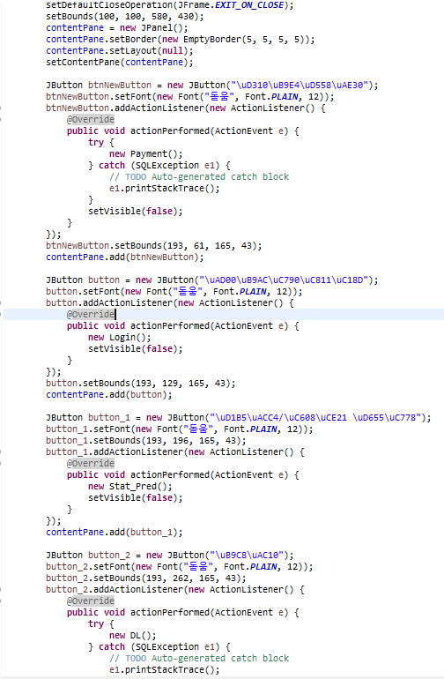



프로그램 소개

Slide 5
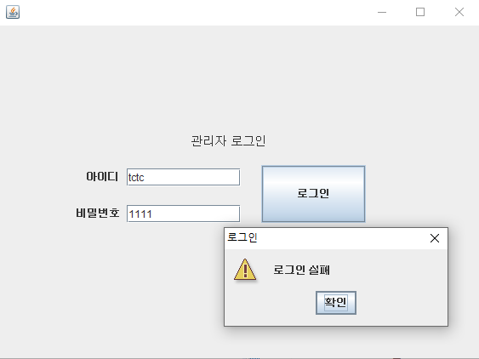
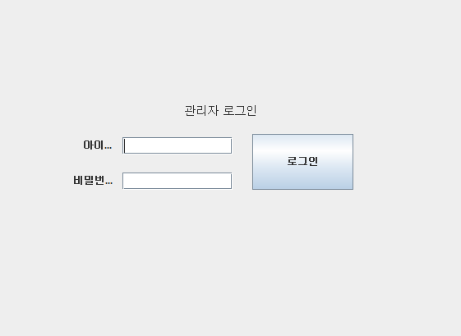
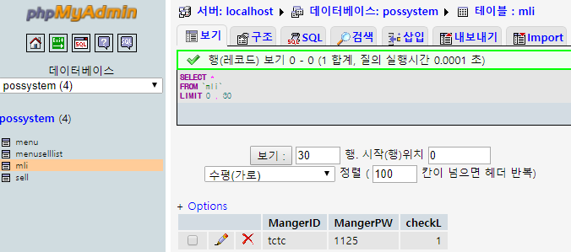
프로그램 소개
설정한
ID/PW
로그인 화면

Slide 6
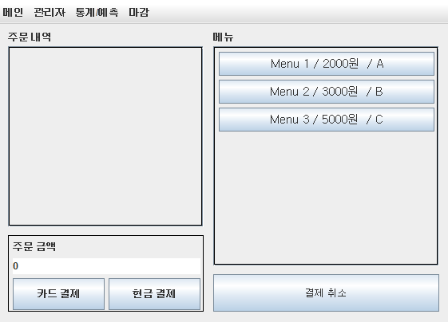
프로그램 소개
결제 화면

Slide 7
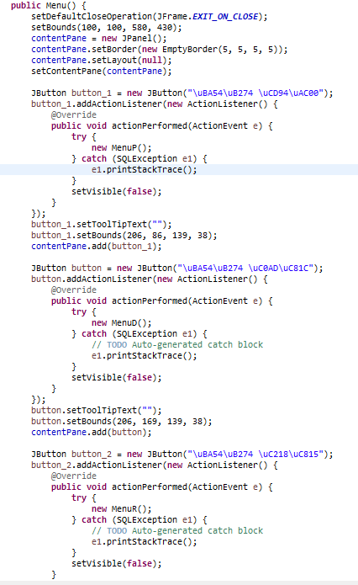
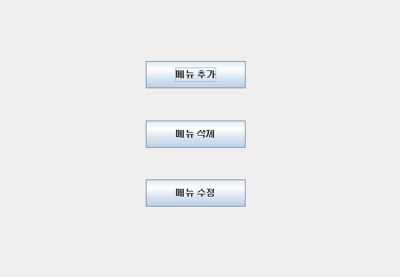
프로그램 소개
관리자 화면

Slide 8
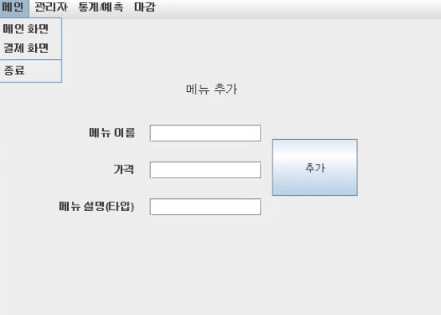
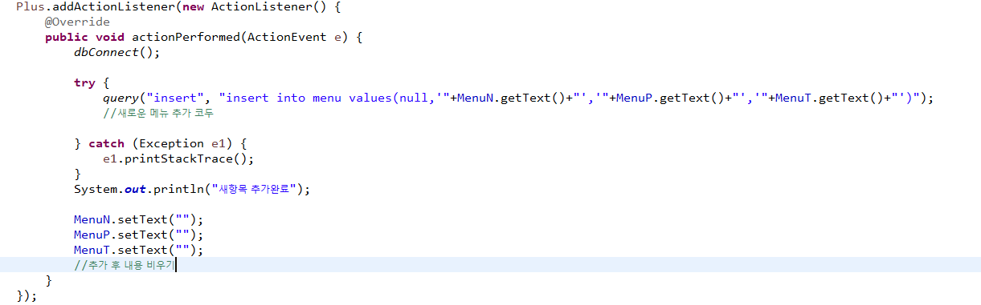
프로그램 소개

Slide 9
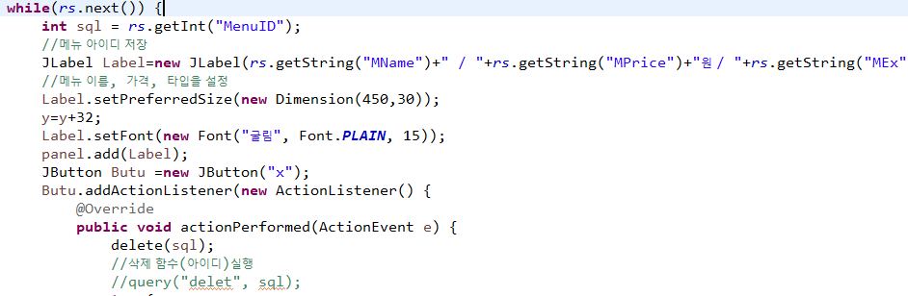
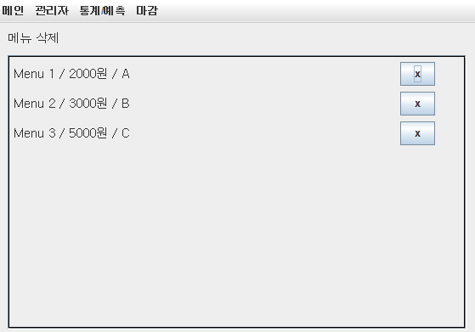
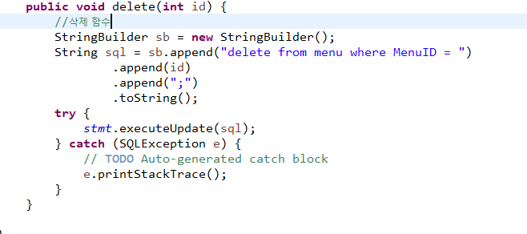
프로그램 소개

Slide 10
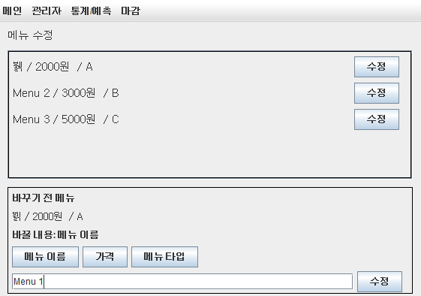
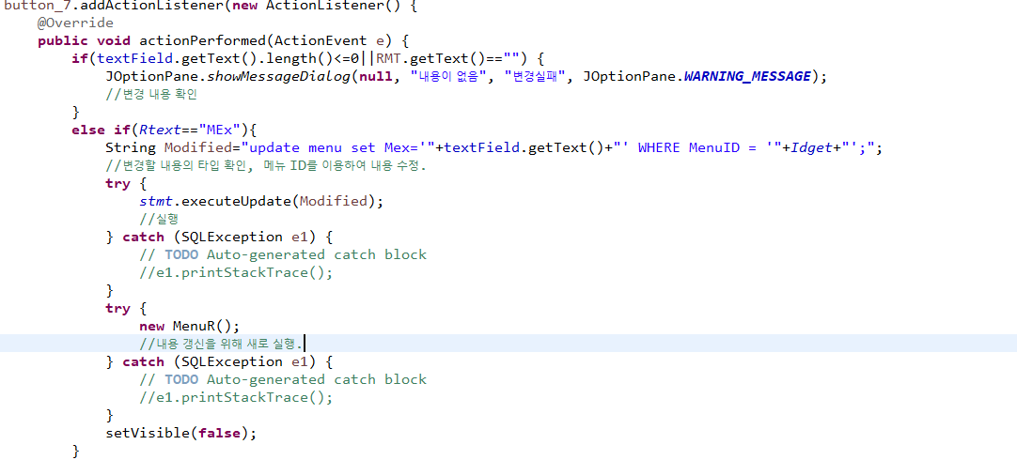
프로그램 소개

Slide 11
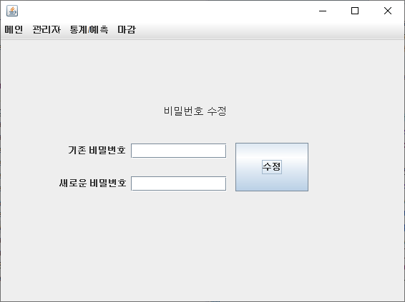
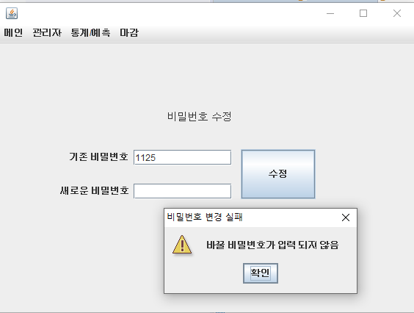
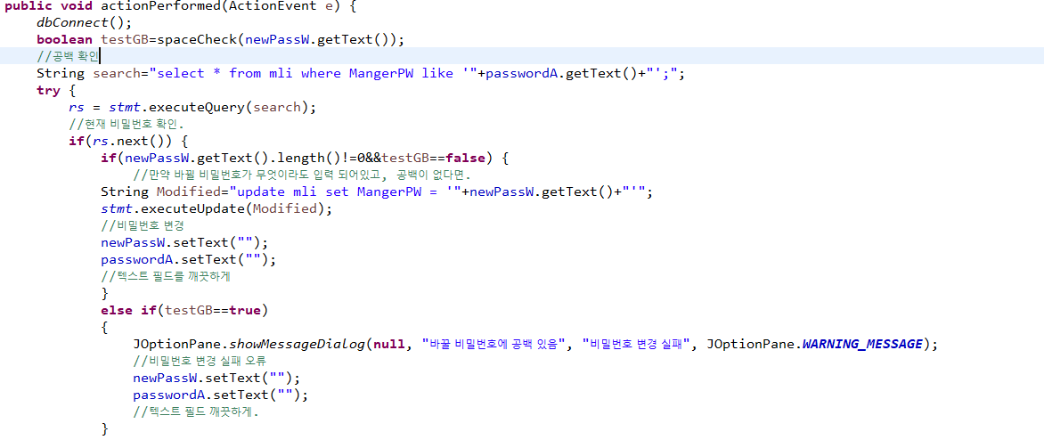
프로그램 소개
비밀번호 수정 화면

Slide 12
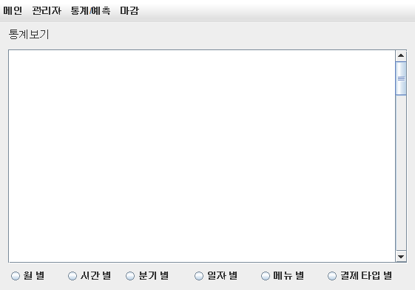
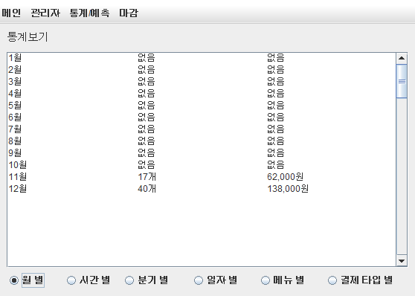
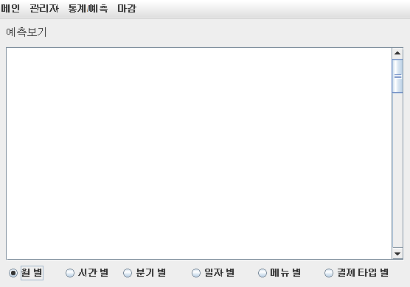
프로그램 소개
실제 판매된 주문 확인
종합된 통계자료 분석
예측을 통한 재료 손실 최소화
통계와 예측 화면

Slide 13
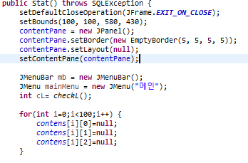
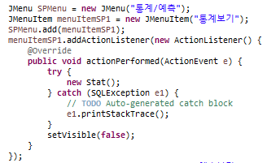
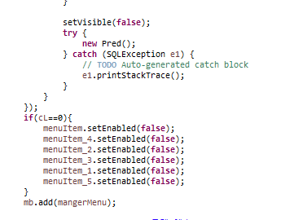
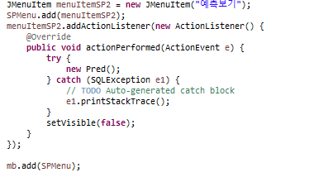
프로그램 소개
통계코드
예측코드
통계와 예측 화면

Slide 14
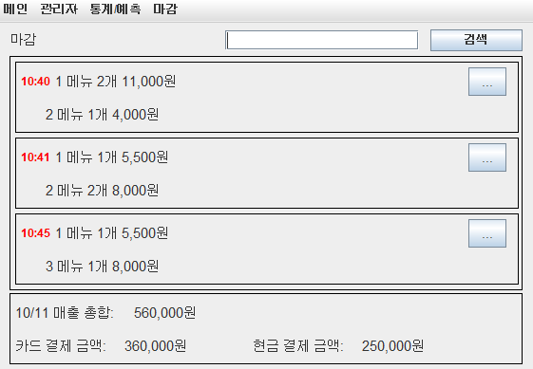
프로그램 소개
마감 화면

Slide 15
TCTC
감 사 합 니 다

